Slide 1
Формирование пространственных отношений, выраженных с помощью предлога «на»
Урок подготовила учитель-дефектолог: Чугунова А.В.

Slide 2
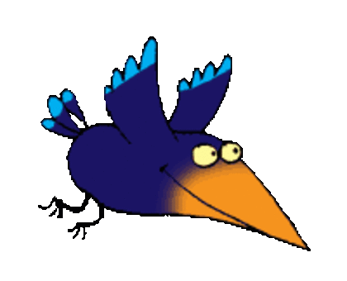
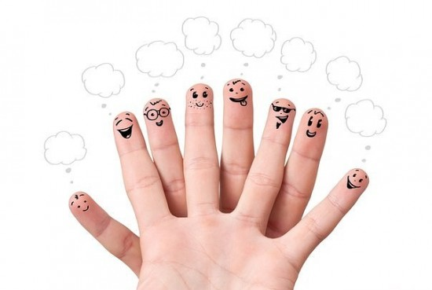
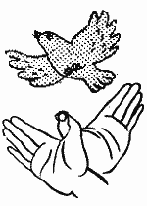
Здравствуйте!
Пальчиковая гимнастика «Птичка»

Slide 3
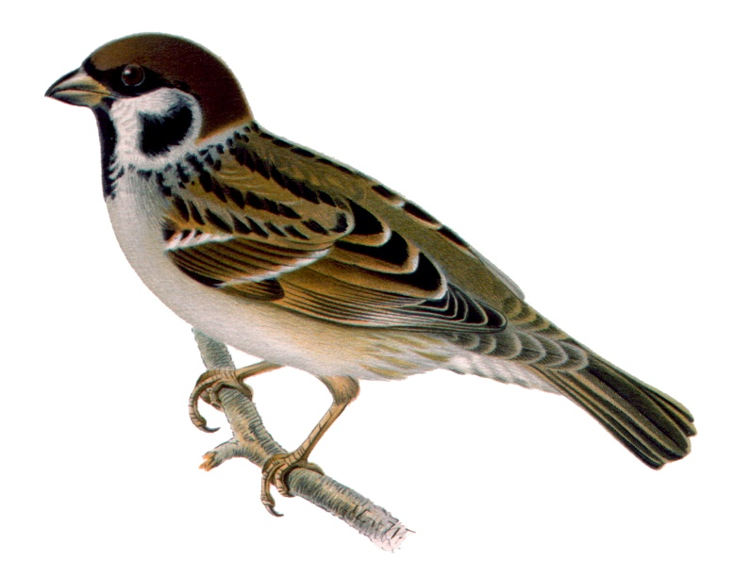
Загадка
Чик-чирик всем говорит,
Очень любит угощение,
Просо, зёрнышки, печенье.
Прыгает, а не идёт,
Рядом с нами он живёт,
Угадайте поскорей,
Кто же это?

Slide 4
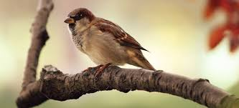
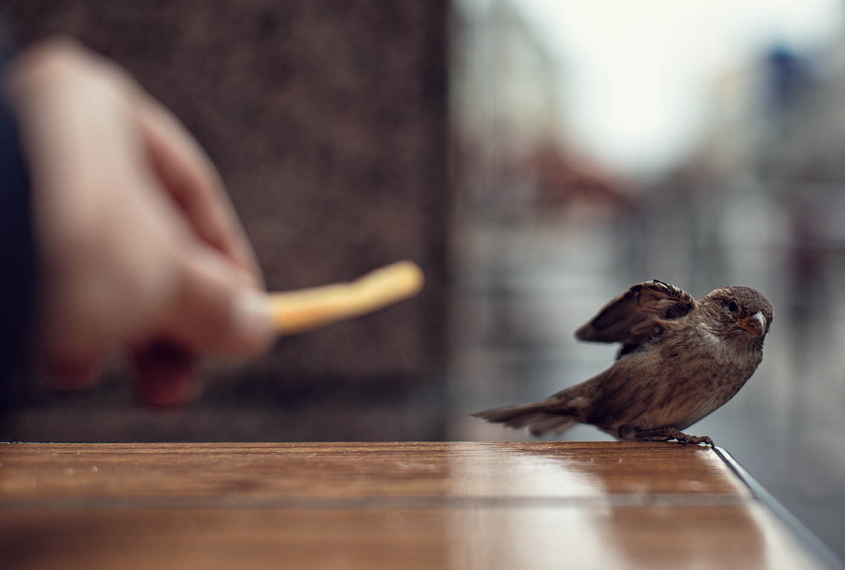
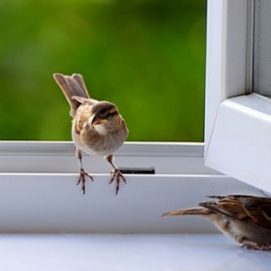
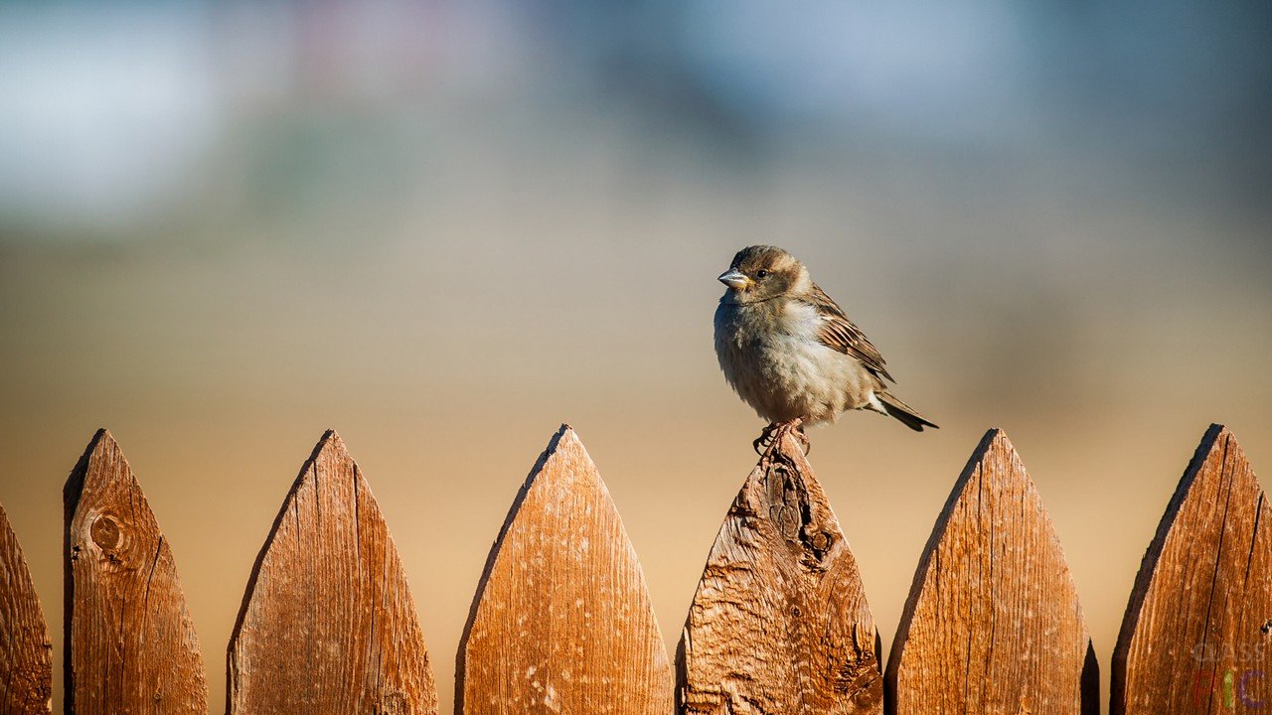
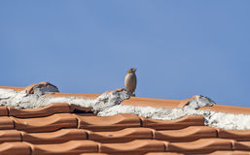
Куда сел воробей?

Slide 5
Предлог «на»
Если предмет находится наверху чего-то, мы говорим маленькое слово «НА».

Slide 6
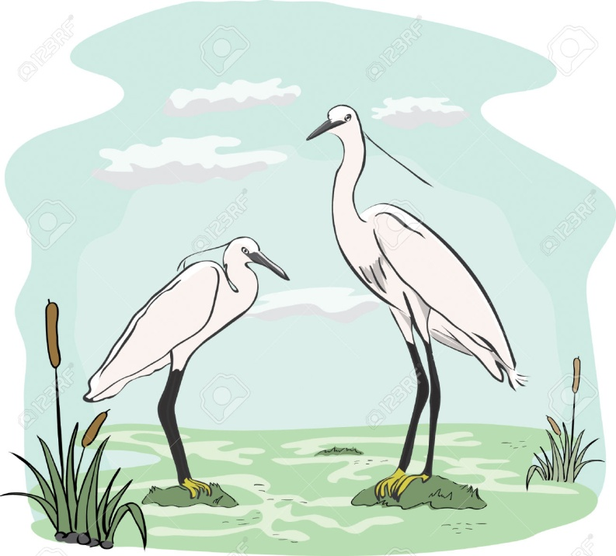
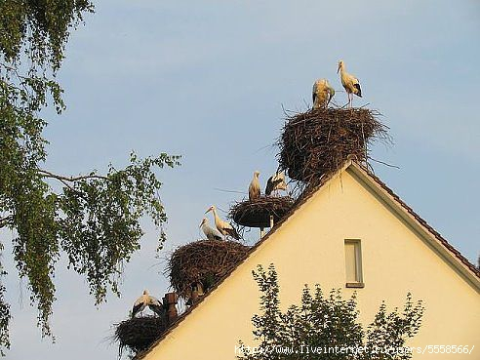
Игра «Кто где живет?»:

Slide 7
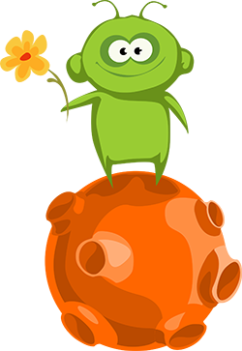
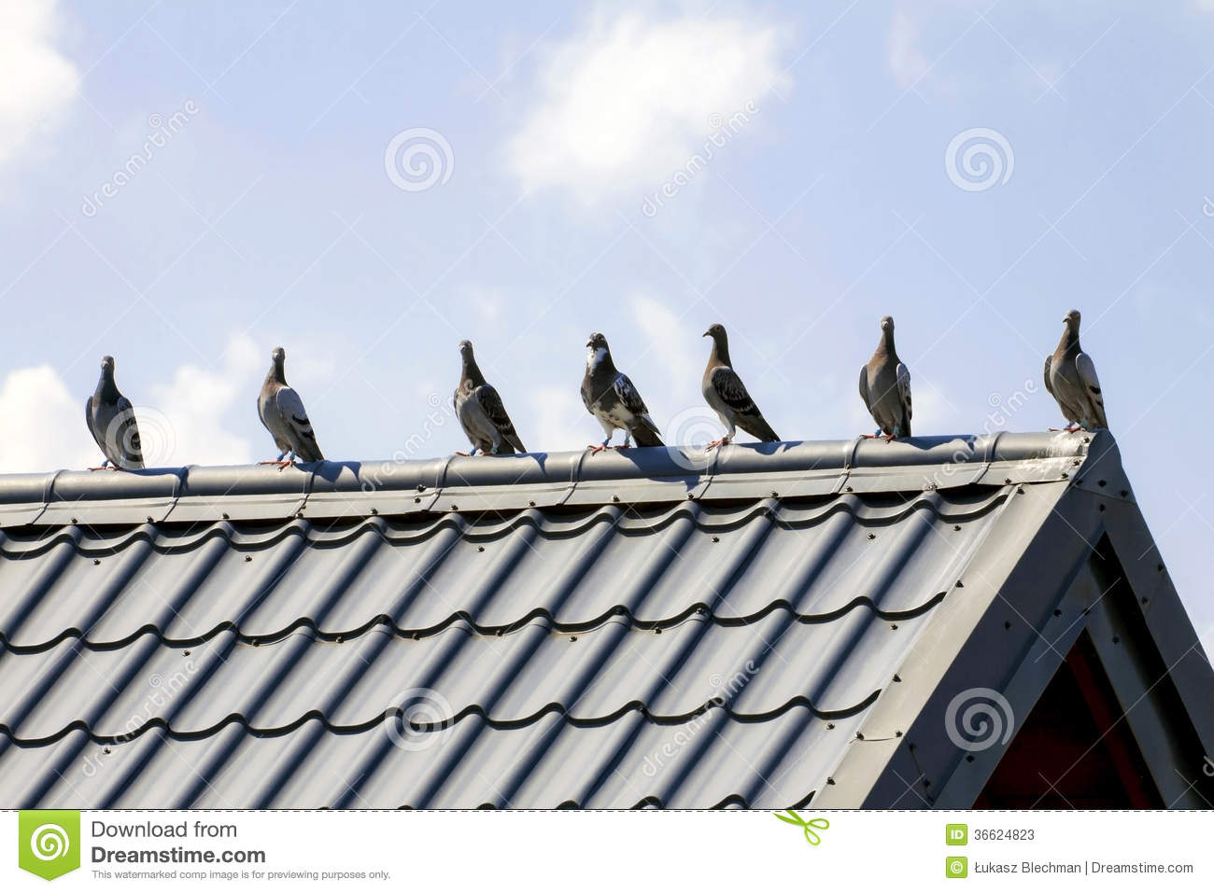

Slide 8
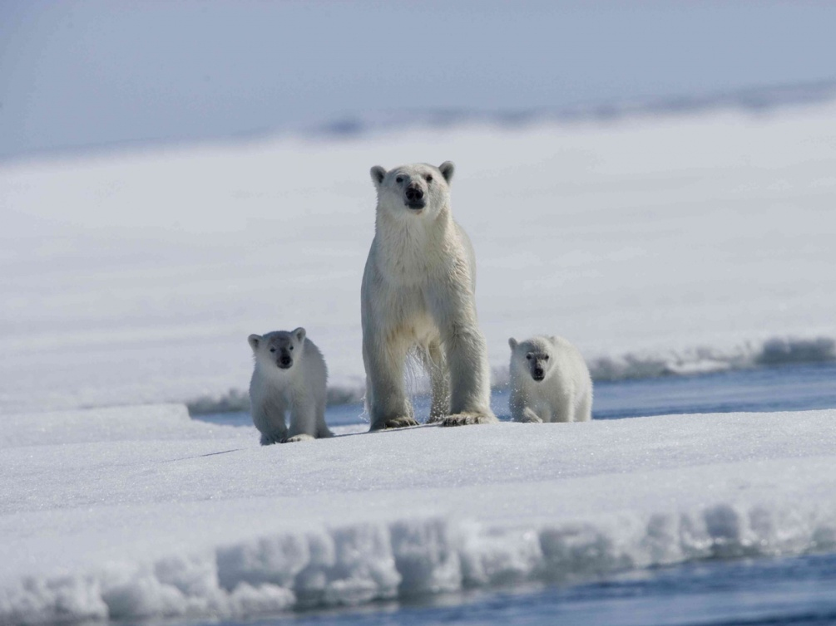
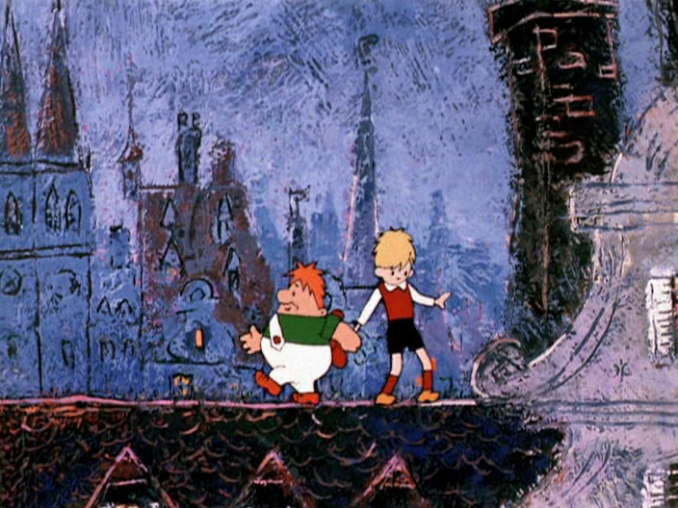

Slide 9
Динамическая пауза «Раз, два, три, четыре, пять»

Slide 10
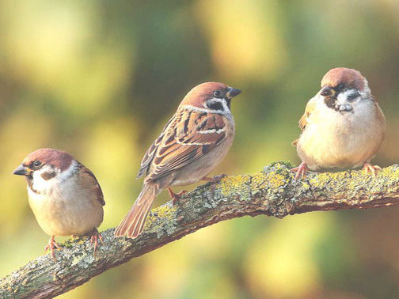
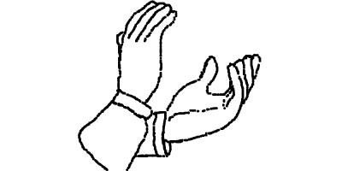
Игра «Услышь маленькое слово»
Вот на ветках, посмотри,
В серых майках воробьи.
Распушили перышки,
Греются на солнышке!

Slide 11
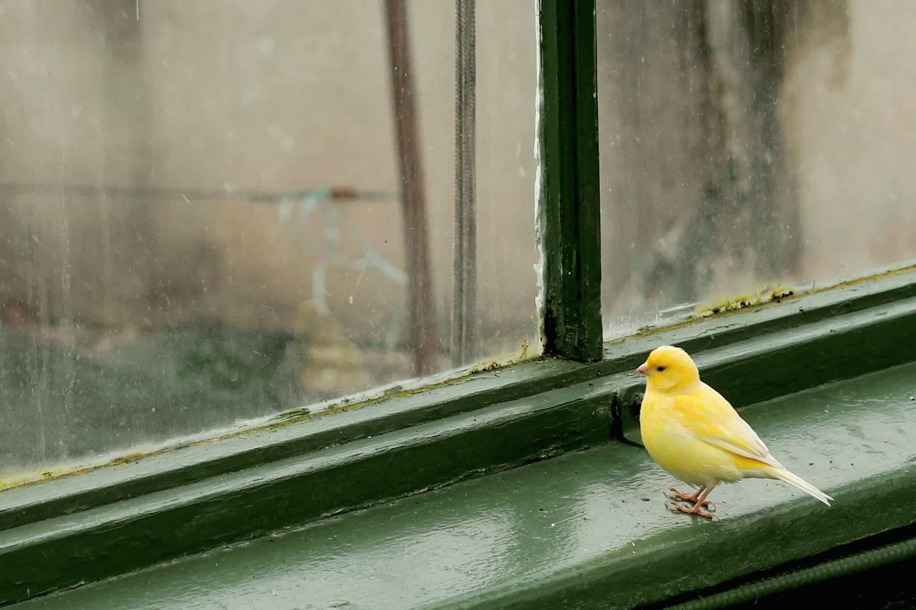
Села птичка на окошко,
Посиди у нас немножко,
Посиди не улетай…
Улетела! Ай, ай, ай!

Slide 12
Самостоятельная работа

Slide 13
Игра «Построй со словом «на»»

Slide 14
Маленькое слово «на» появляется в предложении тогда, когда предмет находится наверху.

Slide 15
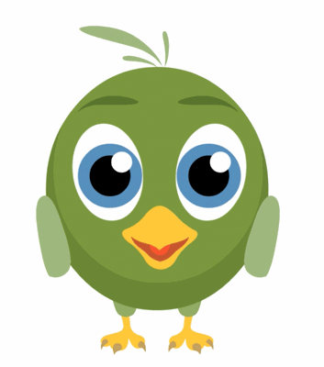
Игра «Дорисуй правило»
Самостоятельная работа в тетрадях

Slide 16
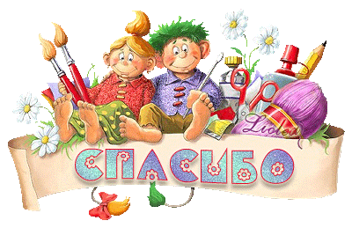
Урок окончен! ВЫ, РЕБЯТА, МОЛОДЦЫ!

